Slide 1

软件工程系列课程教学辅助网站 项目计划
Prd-g21：吴桐（组长）尹健瑾 赵高生 邬立东 袁泽成

Slide 2
目录
1、项目概述
2、专题计划要点（里程碑） 3、分工及参考资料

Slide 3
项目概述
针对一门新开的大学课程和一位专门的教师；又为学生之间提供交流平台的网站
名称：软件工程系列课程教学辅助网站
所用的编程语言：HTML、CSS、Javascript、ASP、JSP、java、sql
服务器建议选用Intel CPU,可以选择Windows或者Linux.
开发平台可以选择IIS, .NET或者apache, tomcat/jboss平台

Slide 4
背景
为了使这门课上的出色，使学生能够获得最多的资料，使学生及时的了解世界需求工程的最新动态，以及学生和教师的有效地沟通，老师提出了这么一个设想；作为他的学生也需要一个与教师及同学之间相互交流，及获取资料的平台；还有一些同学并没有选这几门课，但是也想了解项目管理，需求工程，统一建模的相关知识，以备到时决定该选不选这门课程。通过这三方提出的需求考虑，我们构思做一个软件工程教学、学习、交流的网站。
a.待开发软件系统的名称：软件工程系列课程教学辅助网站 b.本项目的任务提出者：侯宏仑老师、杨枨老师
开发人员：吴桐 尹健瑾 赵高生 袁泽成 邬立东
用户：游客，以及本校学了该门课程的学生，及感兴趣的学生，老师

Slide 5
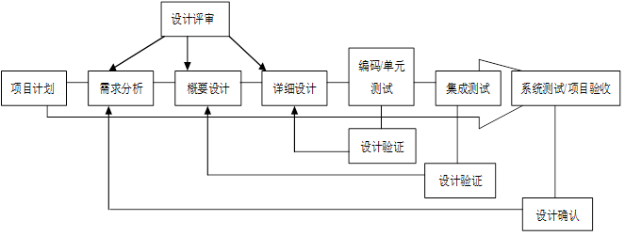
工作内容

Slide 6
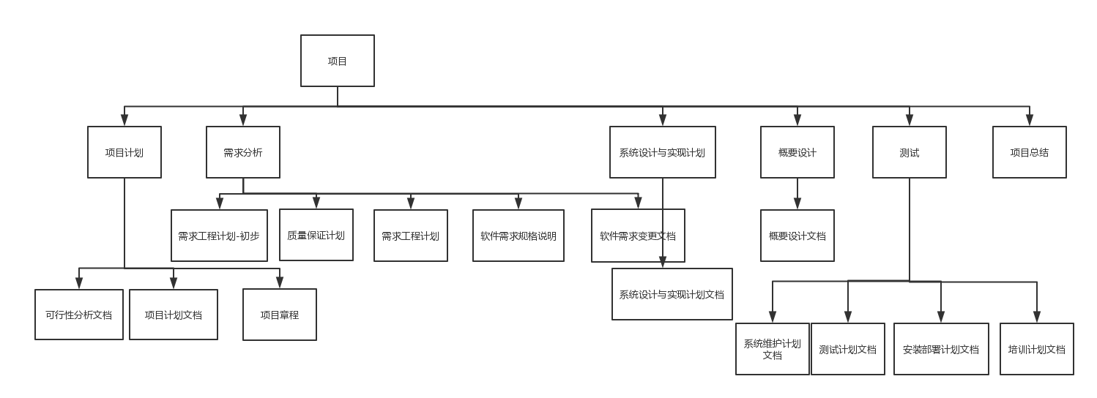
本学期十七周之前做到

Slide 7
主要参加人员（分为开发小组和用户两部分）
开发小组成员：
姓名 | 角色 | 职责
吴桐 | 项目经理（组长） | 负责监督、分配整个项目的过程和任务
尹健瑾 | 组员 | 负责完成项目过程中产生的任务
赵高生 | 组员 | 负责完成项目过程中产生的任务
袁泽成 | 组员 | 负责完成项目过程中产生的任务
邬立东 | 组员 | 负责完成项目过程中产生的任务

Slide 8
主要参加人员
用户：
角色 | 职责
教师 | 不断提出需求，（代表侯宏伦，杨枨老师）
学生 | 不断提出需求
游客 | 不断提出需求
开发小组人员同时属于管理员角色

Slide 9
验收标准
项目成功的标准
基本完成项目主要需求者（包括：教师、学生和没选这些课，但是感兴趣的学生。）的所需功能。
提交本项目过程中所产生的文档。

Slide 10
验收标准
验收不合格标准
不能正常运行
未实现项目软件的需求说明书要求的各项功能需求

Slide 11
专题计划要点（里程碑）
《项目可行性报告》，提交时间: （第3周结束）：对技术可行性，经济可行性，操作可行性的研究。
《项目章程》，《项目总体计划》（第4周末）：对软件开发的进度安排。
《QA计划》 提交时间: （第5周结束）：
五个部分：测试计划→ 测试设计→ 测试开发→ 测试执行→测试评估
四个环节：

Slide 12
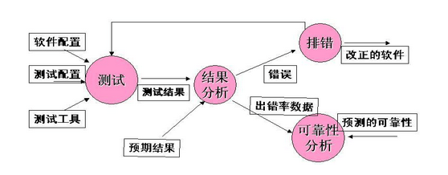
《QA计划》

Slide 13
《需求工程计划》修改及评审（第5-6周，非正常上课时间）：
《软件需求规格说明书》提交时间: 第10周末软件需求变更文档 提交时间: 第12周末）：对功能需求，性能需求，可靠性和可用性需求，出错处理需求，接口需求，约束，逆向需求，将来提出的要求进行说明。
软件需求变更文档修改及评审（第13周）：需要在原有需求基础上追加和补充新的需求，或对原有需求进行修改和削减，均属于需求变更说明。

Slide 14
系统设计与实现计划：提交时间第14周末：系统设计阶段，确定系统的具体实现方案，与实现计划。
软件概要设计说明提交时间: （第16周末）：编制的目的是说明对程序 系统的设计考虑，包括程序系统的基本处理流程、程序系统的组织结构、模块划分、功能分配、接口设计、运行设计、安全设计、数据结构设计和出错处理设计等，为程序的详细设计提供基础。
测试计划：描述测试目的、范围、方法和软件测试的重点等的文档。
安装部署计划：对部署进度的安排，设备，运行环境，人员，软件，文档，测试，内部验收，客户验收的部署计划。

Slide 15
培训计划：对培训的目地，负责人，对象，内容，时间，场地，方法的计划
系统维护计划：关于改正性维护，适应性维护，完善性维护，防御性维护的计划。
《项目总结报告》：17周结束

Slide 16
3.5 关键问题
1.项目可行性报告：对技术可行性，经济可行性，操作可行性的研究在极短的时间内确定问题能否解决。
2.软件项目计划：是一个软件项目进入系统实施的启动阶段，主要进行的工作包括：确定详细的项目实施范围、定义递交的工作成果、评估实施过程中主要的风险、制定项目实施的时间计划、成本和预算计划、人力资源计划等。
3.软件需求规格说明书：对功能需求，性能需求，可靠性和可用性需求，出错处理需求，接口需求，约束，逆向需求，将来提出的要求进行说明。
4.软件需求变更文档：需要在原有需求基础上追加和补充新的需求，或对原有需求进行修改和削减，均属于需求变更。

Slide 17
3.5 关键问题
5.系统设计与实现计划：系统设计阶段，确定系统的具体实现方案，与实现计划。
6.软件概要设计说明：编制的目的是说明对程序 系统的设计考虑，包括程序系统的基本处理流程、程序系统的组织结构、模块划分、功能分配、接口设计、运行设计、安全设计、数据结构设计和出错处理设计等，为程序的详细设计提供基础。
7.测试计划：描述测试目的、范围、方法和软件测试的重点等的文档。
8.系统维护计划:关于改正性维护，适应性维护，完善性维护，防御性维护的计划。

Slide 18
项目计划工作任务的分解与人员分工
1、负责人
2、监督人
3、必须咨询对象
4、可咨询对象
5、必须通知对象
PPT分工：尹健瑾主写，吴桐修改
需求部分分工详见相关文档
评价：大家都在尽可能完成任务：尹健瑾8.5 吴桐9分
赵高生：8.3分 袁泽成 8.7 邬立东：8分

Slide 19
任务名称 | 工期 | 周 | 开始时间 | 完成时间 | 前置任务 | 吴桐（组长） | 赵高生 | 尹健瑾 | 袁泽成 | 邬立东
项目计划文档 | 10 个工作日 | 2-3 | 2017年10月12日 | 2017年10月22日 |  | 1-2-3-5 | 1-3-5 | 1-3-5 | 1-3-5 | 1-3-5
项目计划引言，项目概述， | 3 个工作日 |  | 2017年10月12日 | 2017年10月14日 |  | 2-3-5 | 4-5 | 1 | 4-5 | 4-5
项目计划日程安排（进度） | 10 个工作日 |  | 2017年10月12日 | 2017年10月21日 |  | 1 | 3-5 | 3-5 | 3-5 | 4-5
工作任务的分解，数据流图，系统流程图 | 8 个工作日 |  | 2017年10月13日 | 2017年10月21日 |  | 2-3-5 | 4-5 | 4-5 | 4-5 | 1
计算机系统支持 | 8 个工作日 |  | 2017年10月14日 | 2017年10月22日 |  | 2-3-5 | 4-5 | 1 | 4-5 | 4-5
专题计划要点 | 7 个工作日 |  | 2017年10月15日 | 2017年10月22日 |  | 1 | 4-5 | 1 | 4-5 | 4-5

Slide 20
1.4 参考资料
[文档格式要求按照我国GB856T——88国家标准规范要求进行。
参考书籍包括：软件项目管理（第5版），Bob Hughes、Mike Cotterell著，廖彬山、周卫华 译，机械工业出版社，2010
软件需求（第3版），Karl Wiegers、Joy Beatty著，李忠利、李淳、霍金健、孔晨辉 译，清华大学出版，2016
UML用户指南 （第2版·修订版），Grady Booch、James Rumbaugh、Ivar Jacobson g ，邵维忠、麻志毅、马浩海、刘辉 译，人民邮电出版,2013
UML2基础、 建模与设计教程,杨弘平 等 编著, 清华大学出版社,2015
软件工程导论（第6版）,张海藩 牟永敏 编著, 清华大学出版社,2013

